Slide 1


IMPLEMENTASI FRAMEWORK CODEIGNITER
PADA SISTEM INFORMASI MANAJEMEN
SEKAA TERUNA TERUNI YOWANA TAPA YOGA
I MADE SUTEJA KAWINANGA (160030154)
STARTA 1 (S1) SISTEM INFORMASI

Slide 2





LATAR
BELAKANG
PROSES SAAT INI
PERMASALAHAN
SOLUSI
ALAT BANTU

Slide 3

RUMUSAN MASALAH
Rumusan masalah dari penelitian ini adalah bagaimana mengimplementasikan Framework CodeIgniter pada Sistem Informasi Manajemen Sekaa Teruna Teruni Yowana Tapa Yoga?
TUJUAN PENELITIAN
Tujuan dari penelitian ini adalah untuk mengimplementasikan Framework CodeIgniter pada Sistem Informasi Manajemen Sekaa Teruna Teruni Yowana Tapa Yoga.

Slide 4

MANFAAT
PENELITIAN
Mempermudah anggota STT untuk mendapatkan informasi.
Mempermudah pengurus dalam melakukan absensi anggota.
Mempermudah pengurus dalam mengolah data kas.
Mempermudah pengurus dalam mengolah data anggota STT.
Dapat meningkatkan efektivitas kerja, tenaga, dan waktu.
Mengurangi penggunaan kertas.
Mengurangi resiko kehilangan dan kerusakan berkas.

Slide 5





USER
RUANG LINGKUP PENELITIAN
PENGGUNA
METODE & TOOLS
Pengurus dan Anggota
Framework CI, MariaDB, Data Flow Diagram(DFD), Entity Relationship Diagram(ERD).
FITUR-FITUR
PENGUJIAN
Absensi Kegiatan, Kelola Data Kas
Pengujian sistem dilakukan dengan menggunakan metode Blackbox Testing dan Kuesioner.

Slide 6



METODE
PENELITIAN
Pengumpulan Data
Analisis Sistem
Perancangan Sistem
Pembuatan Program
Pengujian Sistem
Pembuatan Laporan

Slide 7
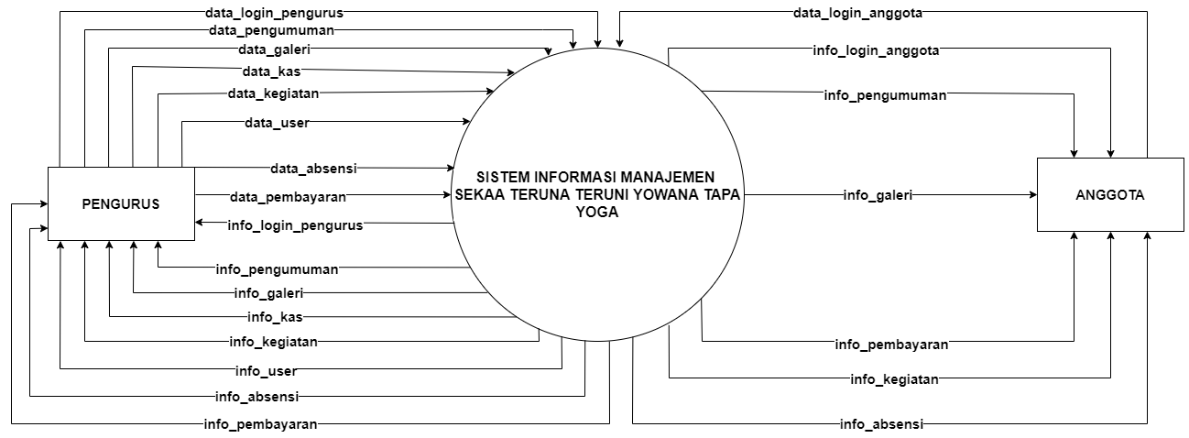
DIAGRAM KONTEKS

Slide 8
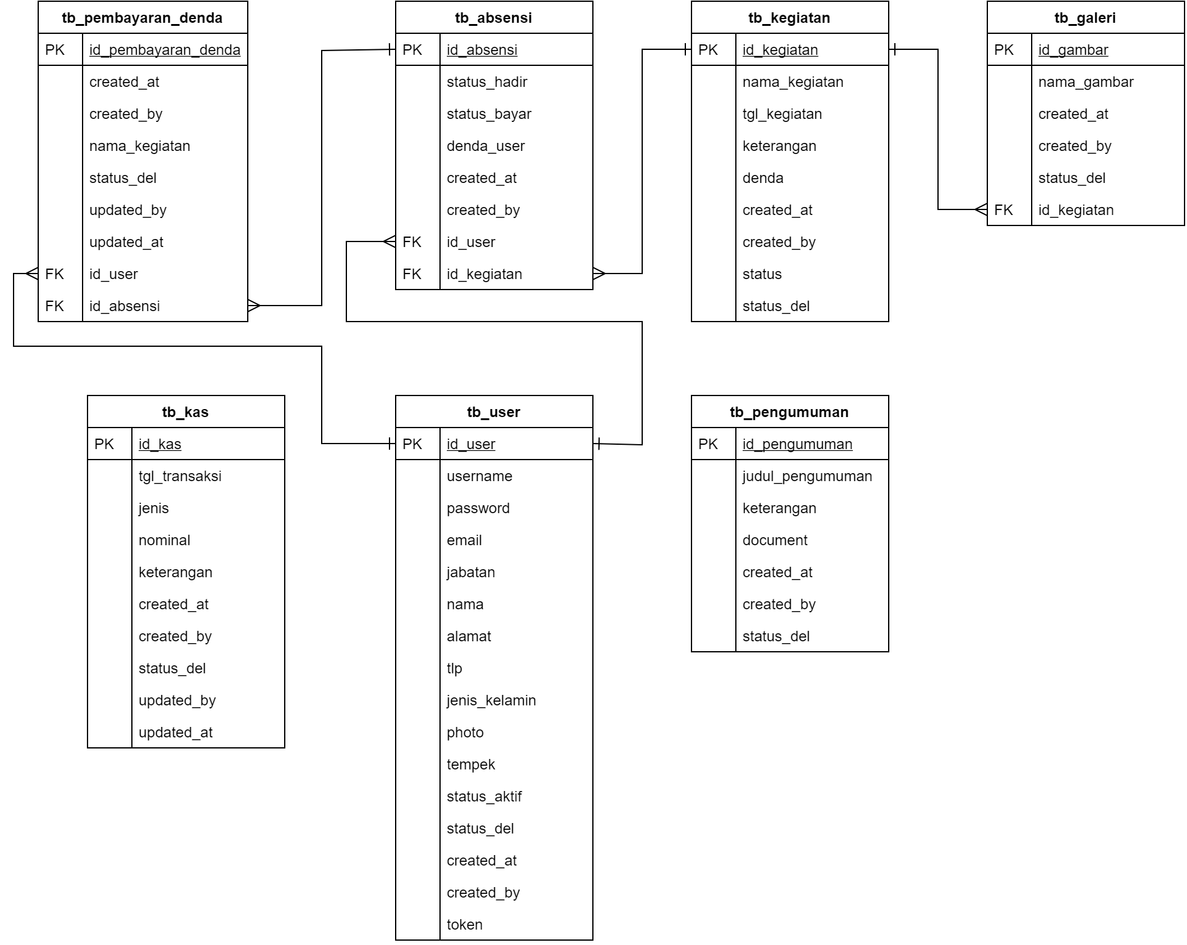
BASIS DATA KONSEPTUAL
7 Tabel:
tb_user
tb_kas
tb_pengumuman
tb_kegiatan
tb_absensi
tb_pembayaran_denda
tb_galeri

Slide 9
DEMO PROGRAM

Slide 10
KESIMPULAN
Telah dihasilkan Sistem Informasi Manajemen Sekaa Teruna Teruni Yowana Tapa Yoga Menggunakan Framework Codeigniter berbasis web.
Sistem ini telah melalui proses perancangan sistem mengguanakan Data Flow Diagram (DFD) serta perancangan basis data dengan menggunakan Entity Relationship Diagram (ERD), Basis Data Konseptual dan Struktur Tabel.
Sistem ini dapat digunakan untuk mengelola data user, data pengumuman, data galeri, data kegiatan, data absensi, data pembayaran dan data kas.
Sistem Informasi Manajemen Sekaa Teruna Teruni Yowana Tapa Yoga ini telah diuji menggunakan metode pengujian Blackbox Testing dan mengisi empat belas kelas uji yang digunakan dan telah berjalan sesuai dengan yang diharapkan
SARAN
Sistem ini bisa dikembangkan menjadi berbasis mobile agar lebih mudah dan fleksibel dalam sisi penggunaannya.
Menambahkan metode pengujian sistem seperti Whitebox Testing.
Menambahkan metode pengujian sistem seperti Whitebox Testing.
Berlangganan penyedia jasa web hosting agar sistem ini tidak hanya dapat dijalankan pada localhost.
Menerapkan protokol HTTPS pada server agar proses komunikasi data pada sistem dapat diamankan.

Slide 11



THANKYOU

